Slide 1

Èn pasient, mange overganger Når informasjon ikke er tilgjengelig der helsepersonell jobber

Slide 2
ShareIT – Om prosjektet
Forskning og innovasjonsprosjekt (2024-2027) finansiert av Pilot helse i Norges Forskningsråd.
Formål:
Å gi helsepersonell tilgang til nødvendig informasjon direkte i sine journalsystem når de trenger det, slik at de kan samarbeide og ivareta pasientene på en trygg og effektiv måte.
Hvorfor:
Spare tid og ressurser i en presset helsetjeneste
Øke pasientsikkerhet og kvalitet i pasientforløp og behandlingen
Hvordan:
Brukervennlige, integrerte løsninger i journalsystemer
Samarbeid mellom offentlige og private aktører

Slide 3









Partnere

Slide 4
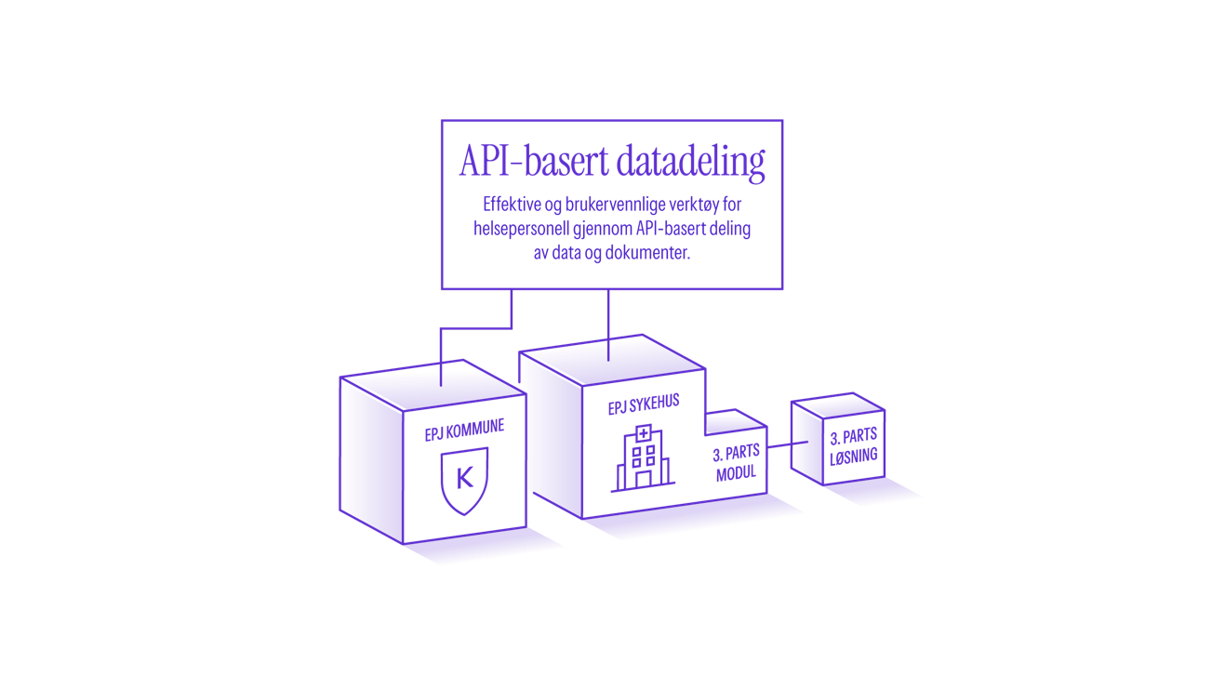
Innovasjonsidé og Tilnærming
Delprosjekter
Deling fra spesialisthelsetjenesten til primærhelsetjenesten
Deling fra primærhelsetjenesten til spesialisthelsetjenesten
Tredjepartsløsning DHO i Dips Arena
Forskning på samhandlingsinnovasjon

Slide 5
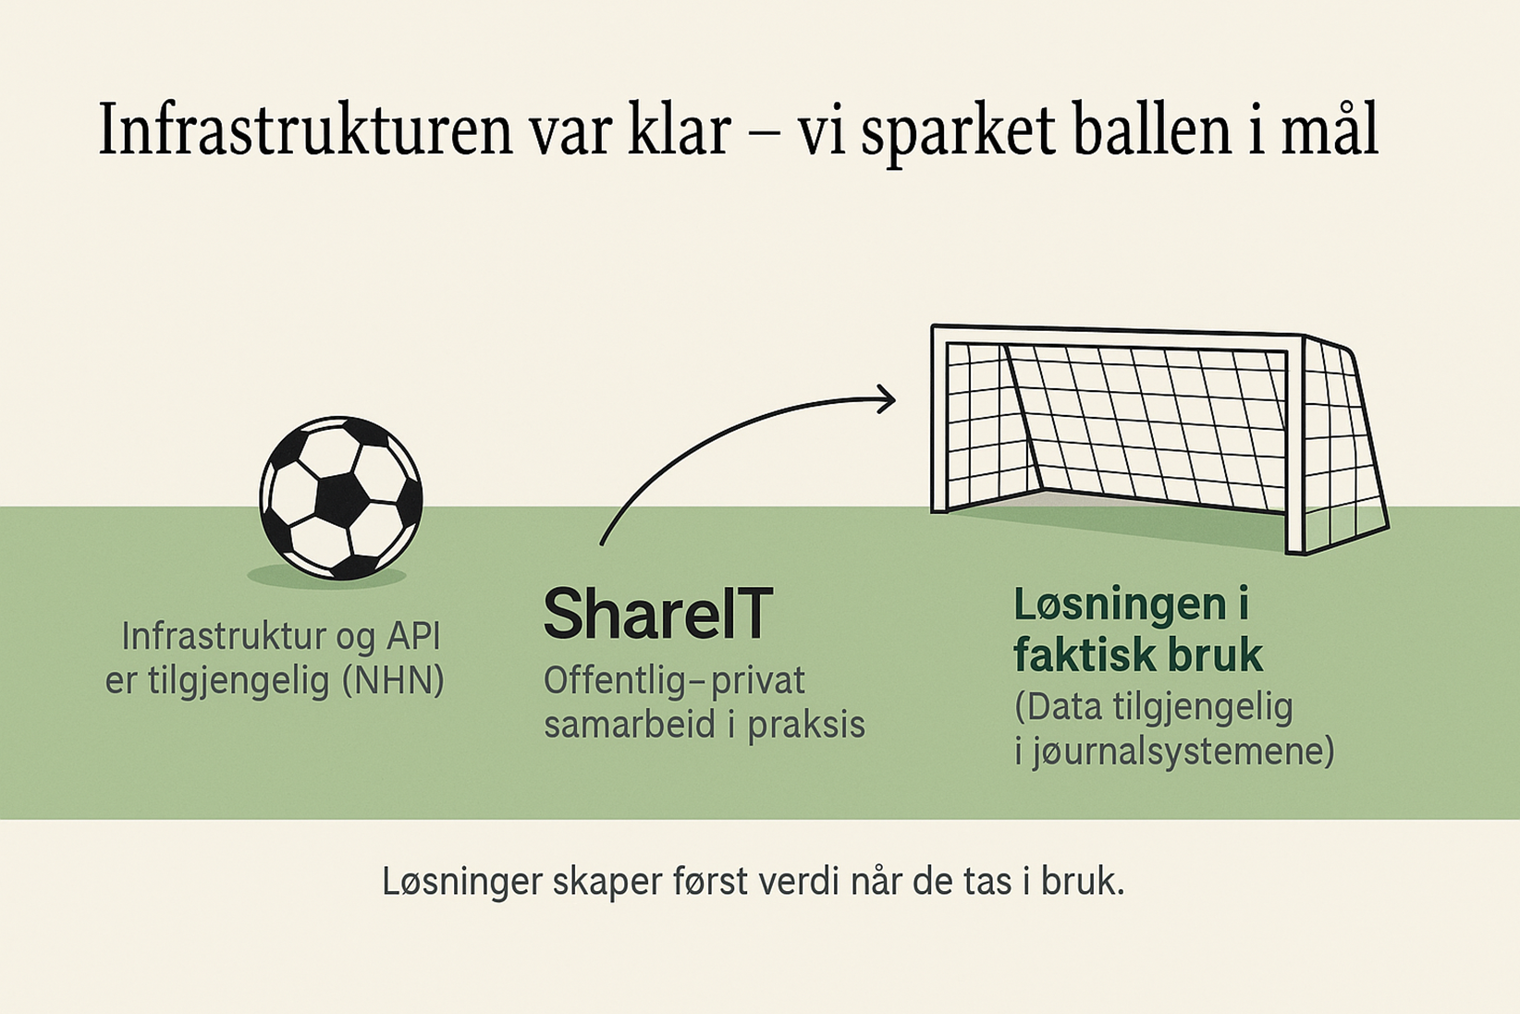
Datadeling fra sykehus til kommune – Fase 1
Deling av pasientens journal fra DIPS til Aidn – Vestvågøy først ut
Første gang pasientens journaldokumenter ble delt mellom EPJ-systemer i Norge!
Hva kan helsepersonell i kommunen se?
Epikrise
Røntgensvar
Sykepleierapport
Ambulansejournal
News og vitale parametere
Med mer..
Presenter: Tove Julie Evjen

Slide 6
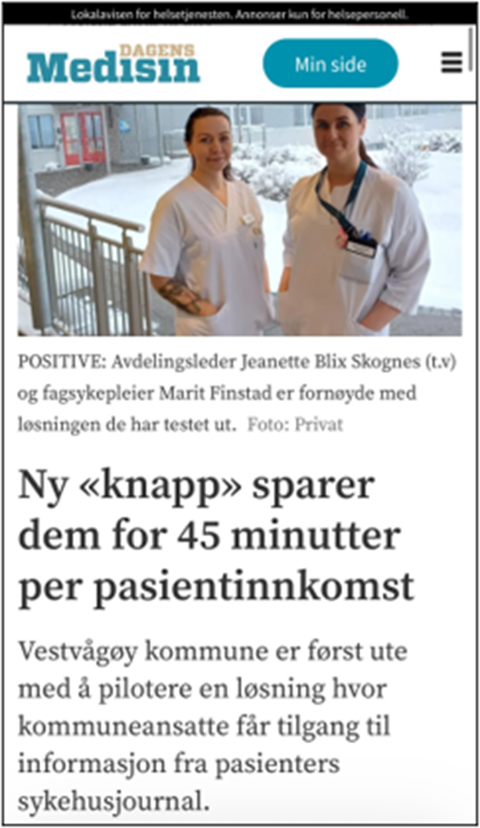
Resultater – Data fra sykehus til kommunal EPJ: Store tidsbesparelser og bedre pasientbehandling
«Vi kan forberede medisiner og ha det klart ved innkomst» sykepleier, kortidsavdeling
«Hvis en pasient har fall i oksygenmetning, og vi ser at det også har vært fall på sykehuset, gir det viktig informasjon – og kan hindre ny innleggelse» Sykehjemslege
«Vi kan gi mer informasjon til pasienten fordi vi ser hva som har skjedd på sykehuset.» sykehjemslege
Kilde: KI

Slide 7
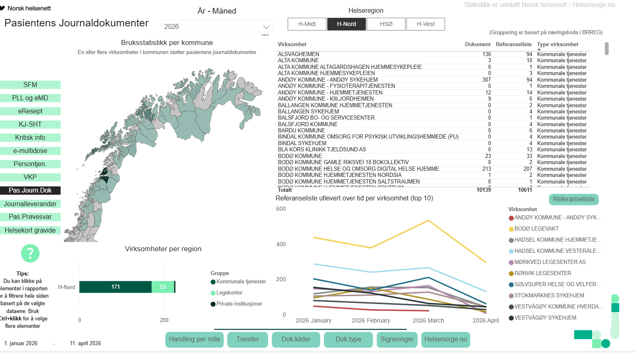
Oppslag av PJD i kjernejournal øker etter tilgjengeliggjøring i EPJ

Slide 8
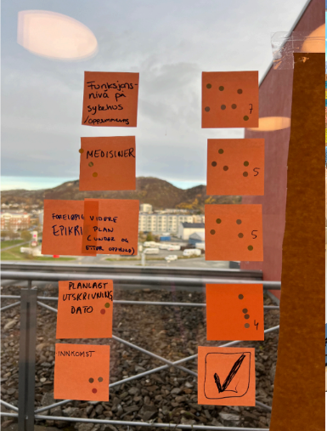
Datadeling fra sykehus til kommune –Fase 2 Behov for informasjon utover nasjonale løsninger – særlig mens pasienten er innlagt
Data som kommunen mangler i dag:
Funksjonsnivå og hjelpemiddelbehov
Medisiner
Innleggelsesårsak
Plan og forventet utskrivelse
Gir bedre planlegging av overgang til kommune og hjemkomst
Sykehuset tror at pasienten skrives ut i sin habitualtilstand, men det stemmer ikke alltid» sykepleier, hjemmetjenesten

Slide 9
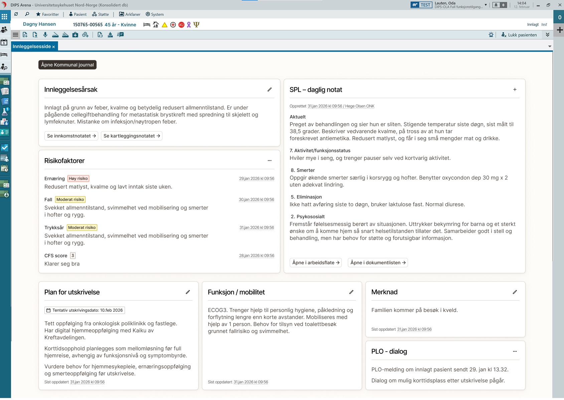
Innleggelsesside– verdi for både sykehus og kommune
Samme informasjon – brukt av begge parter i sanntid
• Sykehus: rask oversikt og støtte internt
• Kommune: innsikt og planlegging før utskrivelse

Slide 10

Datadeling fra kommune til sykehuset Når pasienten ankommer sykehuset - Hva trenger sykehuset å vite?
Klinisk behov for informasjon om:
Funksjonsevne
Tjenester i kommunen
Hjelpemidler

Slide 11
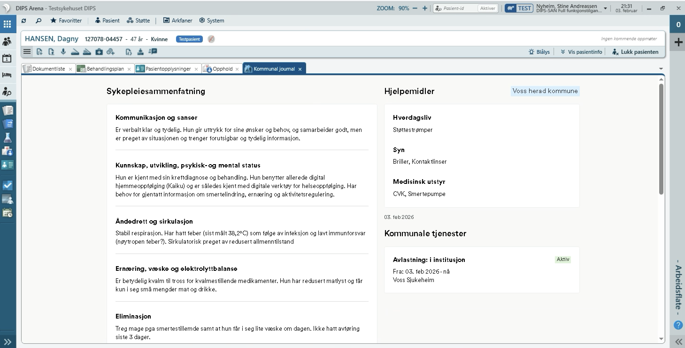
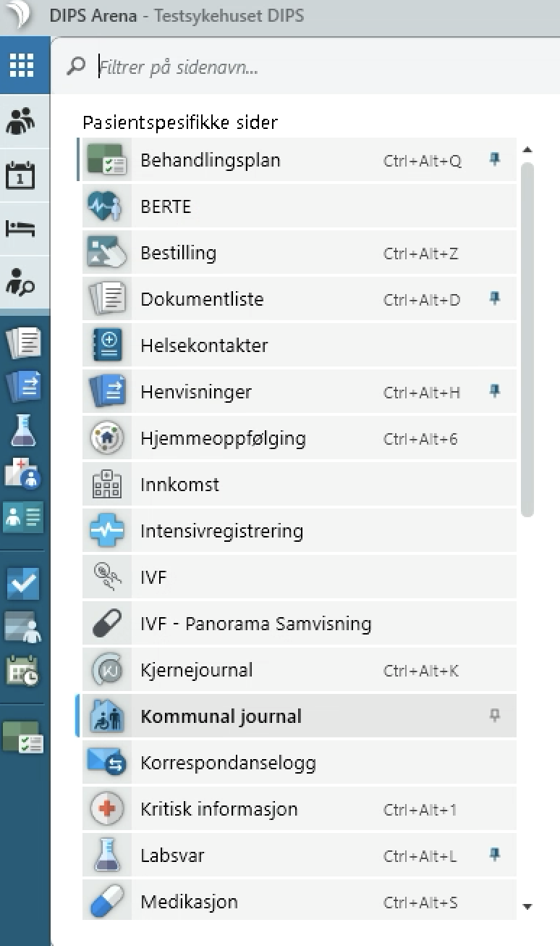
Kommunal journal i DIPS Arena
«Dette ville være ekstremt nyttig. Aktivitet og funksjonsnivå er nøkkelen til å forstå restitusjonspotensialet – og det hjelper til med å veilede prognose og behandling." — Overlege

Slide 12
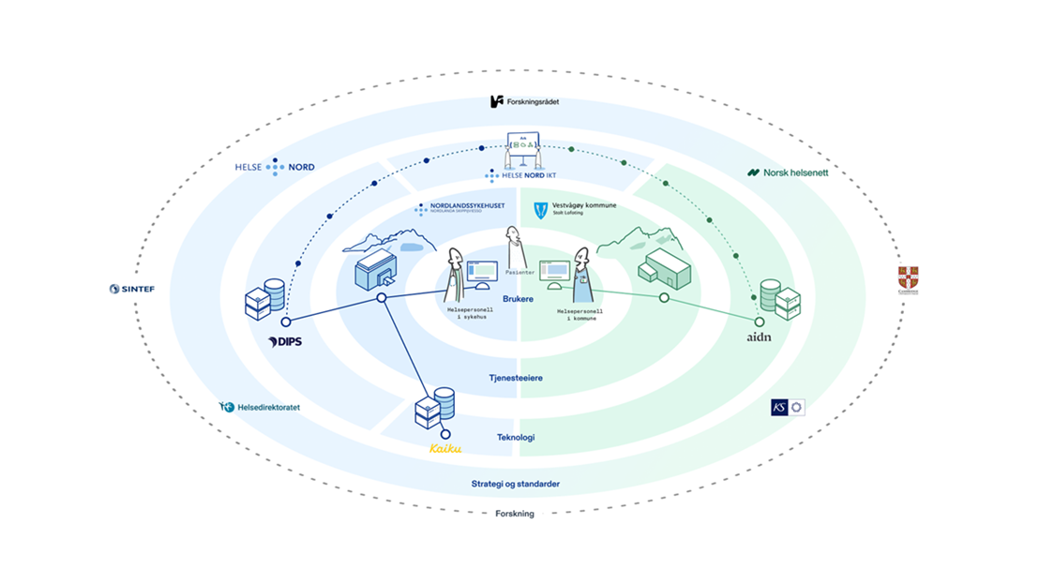
Samhandlingsinnovasjon i komplekse privat-offentlig økosystem
«Innovasjon lykkes når aktørene har felles retning og gjensidig nytte»
— Ron Adner
Presenter: Tove Julie Evjen

Slide 13
Samhandlings- innovasjon - Hva litteraturen og erfaringene våre viser: Fire byggesteiner i komplekse privat-offentlige økosystem
Struktur og Roller
Tillit
Orkestrering mot felles mål
Eksperimentering
Presenter: Tove Julie Evjen

Slide 14
«Trygg og effektiv datadeling er ikke en teknisk utfordring –
det er en samarbeidsutfordring»

Slide 15

Kontakt: tove.julie.evjen@nordlandssykehuset.no
For informasjon om ShareIT se: https://www.inovacare.no/share-it
Kontakt: tove.julie.evjen@nordlandssykehuset.no

Slide 16


Velkommen til Helseinnovasjonsuka i Bodø 21-25 September!
https://www.inovacare.no/helseinnovasjonsuka

